Slide 1
§8.2 常数项级数的判别法
一、正项级数的判敛法
二、交错级数的判敛法
三、绝对收敛与条件收敛

Slide 2

一、正项级数的判敛法
定义:
这种级数称为正项级数.
定理1：

Slide 3





Slide 4





Slide 5


1. 比较判敛法
证明
即部分和数列有界

Slide 6


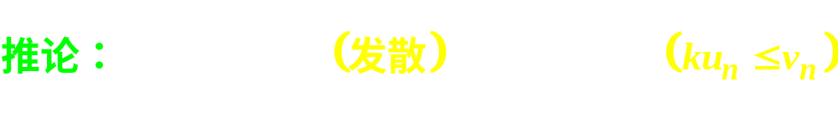


Slide 7




Slide 8

解

Slide 9

记住此结论
重要参考级数: 几何级数, P -级数, 调和级数.

Slide 10

证:

Slide 11

比较判别法的极限形式:

Slide 12

证:
由比较判别法的推论, 得证.
由比较判别法, 得证.
(3) 同理可证.

Slide 13
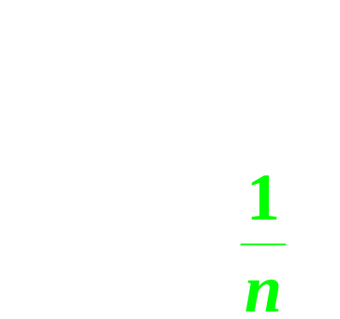
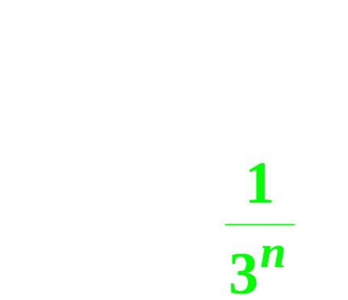
例4 判定下列级数的敛散性:
解
原级数发散.
故原级数收敛.

Slide 14
2. 比值判敛法 (定理4：达朗贝尔判别法)
证明

Slide 16
当 时比值判别法失效;

Slide 17
例5 判别下列级数的收敛性:
解

Slide 18
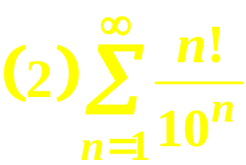
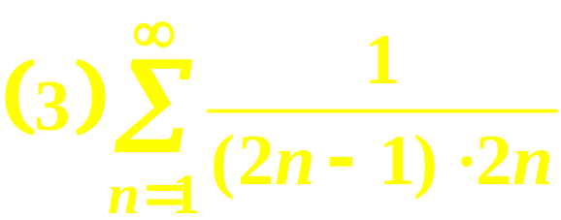
解

Slide 19
3. 根值判敛法 (定理5：柯西判别法)：
证明

Slide 21


Slide 22



Slide 26

解
方法失效

Slide 27
根据级数收敛的必要条件，
原级数发散．

Slide 28
解
根据比较判别法，
原级数收敛．

Slide 29
解

Slide 30
原级数收敛；
原级数发散；
原级数也发散．

Slide 31
二、交错级数的判敛法

Slide 32
定理6: 莱布尼茨判别法 如果 满足条件:
则级数收敛, 且其和 , 其余项 的绝对值

Slide 33

证明

Slide 34
满足收敛的两个条件

Slide 35


原级数收敛,

Slide 36

解
原级数收敛.

Slide 37

推论： 如果 满足条件:
则级数收敛,。

Slide 38


三、绝对收敛与条件收敛
证明

Slide 39



Slide 40

解
故原级数绝对收敛.

Slide 41


解

Slide 42


定理8： 绝对收敛级数不因改变项的位置而改变它的和。
两式相加得：

Slide 43


Slide 44


